Slide 1
1. Đọc thành tiếng đoạn văn sau:
Mùa đông, tiết trời lạnh buốt. Suốt mấy ngày liền, trời mưa gió, rét mướt. Những cành cây bên hè phố đã trơ trụi hết lá.

Slide 2
Nghỉ giải lao

Slide 3
2. Đọc đoạn văn và trả lời câu hỏi
Hôm qua, cô Mơ ở xóm Hạ đến thăm nhà Hà. Cô cho Hà giỏ cam. Hà chọn quả cam to phần bố. Mẹ khen và thơm lên má Hà.

Slide 4
Câu 1: Cô Mơ cho Hà cái gì?
a. giỏ cam
b. giỏ nho
c. giỏ táo

Slide 5
Câu 2: Hà chọn quả cam to phần ai?
a. phần mẹ
b. phần chị
c. phần bố

Slide 6
Tiết 2

Slide 7
3.Thực hành kĩ năng nghe - viết
a/ Viết từ:
buôn làng , trăng sáng , trong sáng , chăm chỉ.
b/Viết câu:
Cô giáo kể nhiều câu chuyện thú vị về thế giới động vật.

Slide 8
Nghỉ giải lao

Slide 9
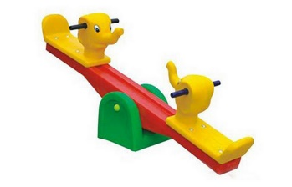
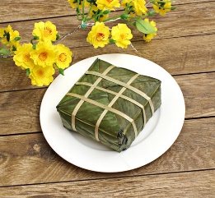


4. Làm bài tập chính tả
Bài 1:Điền anh / ênh
b…….. chưng bập b…….
b……… viện quả ch………
ánh
ênh
ệnh
anh

Slide 10
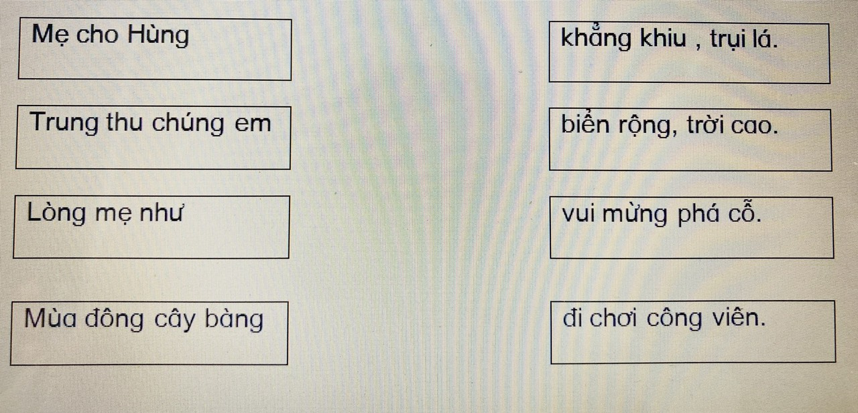
Bài 2: Nối

